Slide 1
СБОРНИК ИГРОВЫХ
УПРАЖНЕНИЙ
ДЛЯ АВТОМАТИЗАЦИИ ЗВУКА [Р]
УЧИТЕЛЬ-ЛОГОПЕД МБДОУ
«ДЕТСКИЙ САД ОВ №54»
БЕЛЕВА С.Н.

Slide 2
УПРАЖНЕНИЯ ДЛЯ АВТОМАТИЗАЦИИ ЗВУКА [р]:
Назови картинку, четко (утрированно) проговаривая звук [р]
Определи, где находится этот звук: в начале, середине или в конце слова
3. Раздели слова на слоги, прохлопывая
4. Объясни значение каждого слова, например, кровать – это мебель
5. Назови каждое слово ласково, например, рыба – рыбка
6. Придумай предложение с каждым словом, например, Папа поймал большую рыбу.
7. Выучи скороговорку, которая тебе понравилась больше всего и расскажи её друзьям
Каждый день разучивай по одной скороговорке
Составь предложения с каждой картинкой по образцу: У Ромы ракета. Это Ромина ракета.
Посчитай предметы на картинках до пяти (одна рыба, две рыбы, три рыбы, четыре рыбы, пять рыб)
Придумай свое слово, в названии которого есть звук [р]

Slide 3
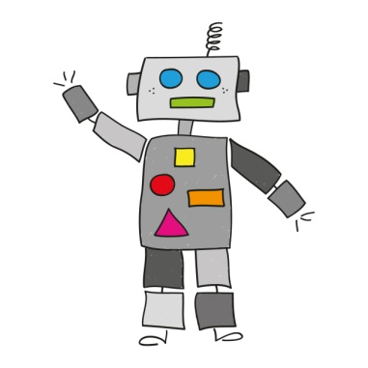
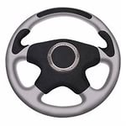




РАДУГА
РОБОТ
РУЛЬ
РАКЕТА
РЫБА
РОЗА

Slide 4
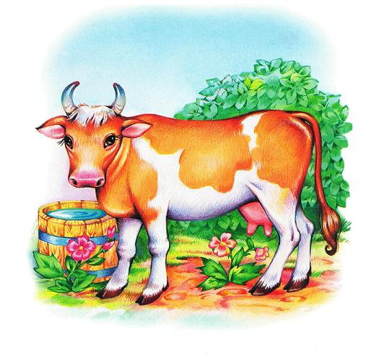
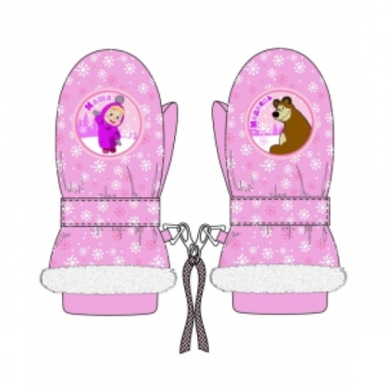
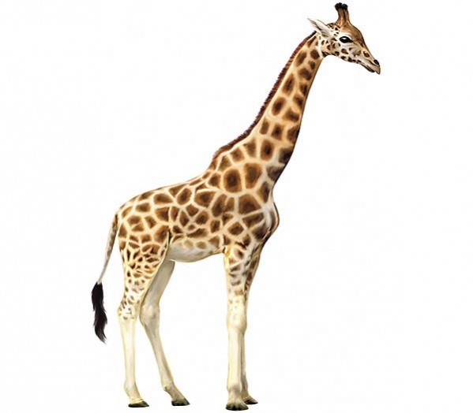
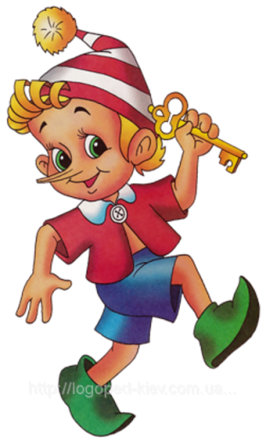
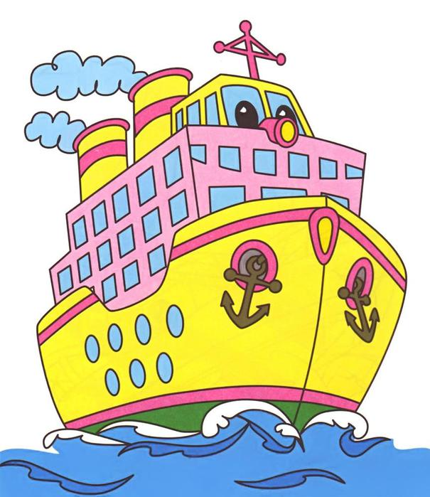

РУКАВИЦЫ
КОРОВА
ЖИРАФ
ШАРЫ
КОРАБЛЬ
БУРАТИНО

Slide 5
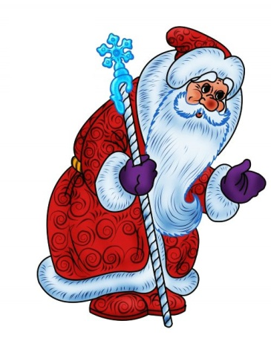
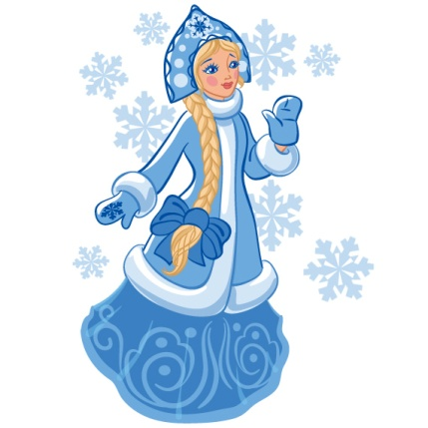
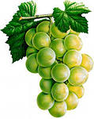

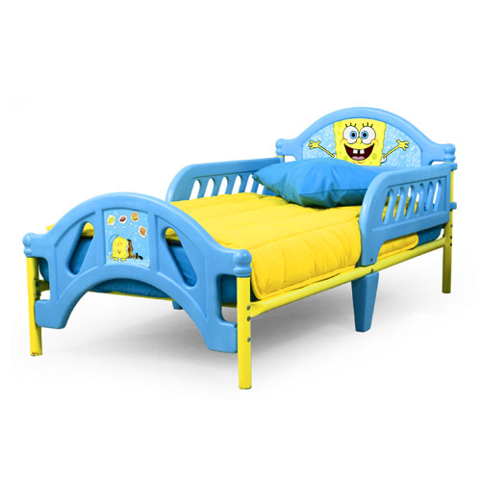
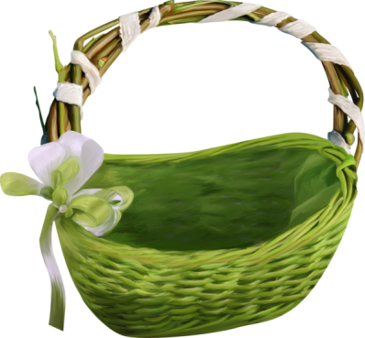
СНЕГУРОЧКА
ДЕД МОРОЗ
ВИНОГРАД
КРАСКИ
КРОВАТЬ
КОРЗИНА

Slide 6
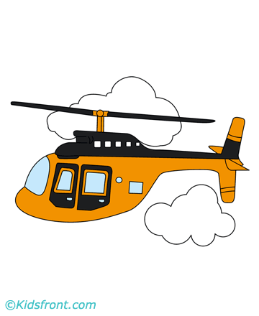
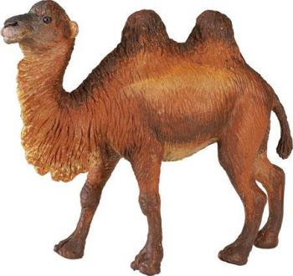
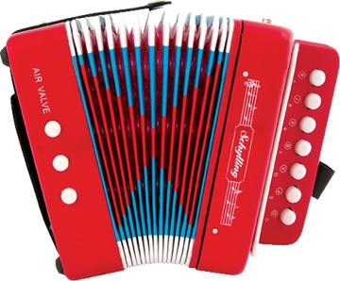
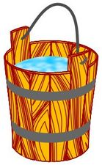

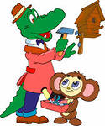
ГАРМОШКА
ВЕРТОЛЕТ
ВЕРБЛЮД
ДРАКОН
КРОКОДИЛ
ВЕДРО

Slide 7
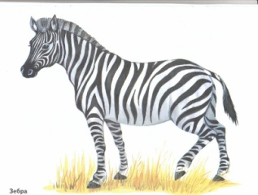
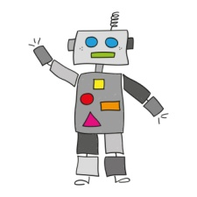


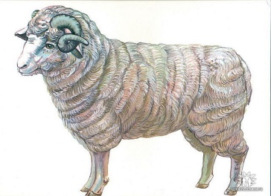

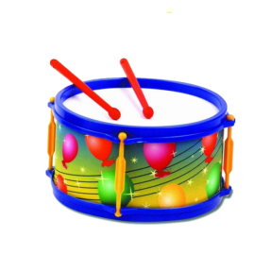
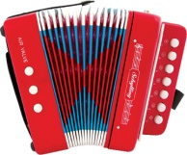
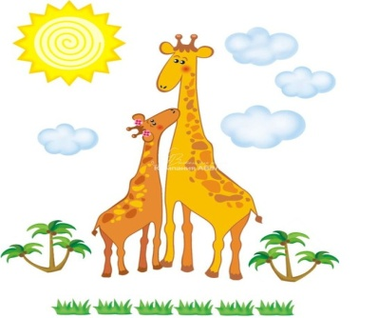
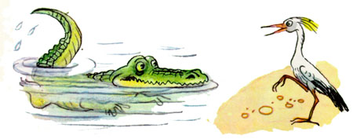



У Незнайки скоро день рождения. Друзья подарят ему много подарков. Расскажи, о чем мечтает Незнайка?
Незнайка ходил в зоопарк с друзьями . Расскажи, кого они видели в зоопарке?

Slide 8
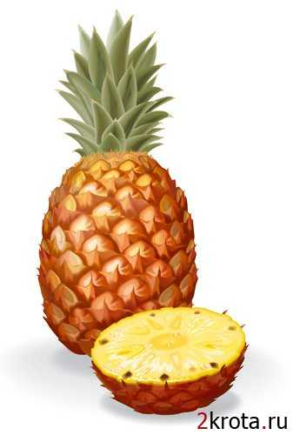

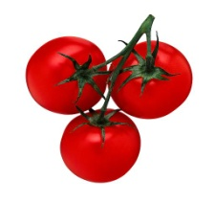

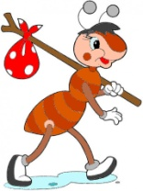
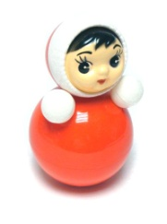
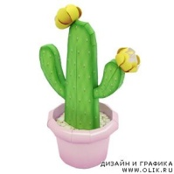

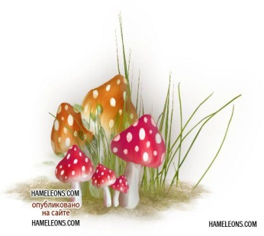
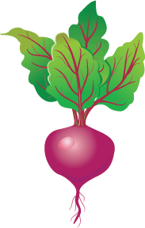

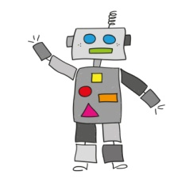
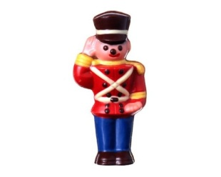
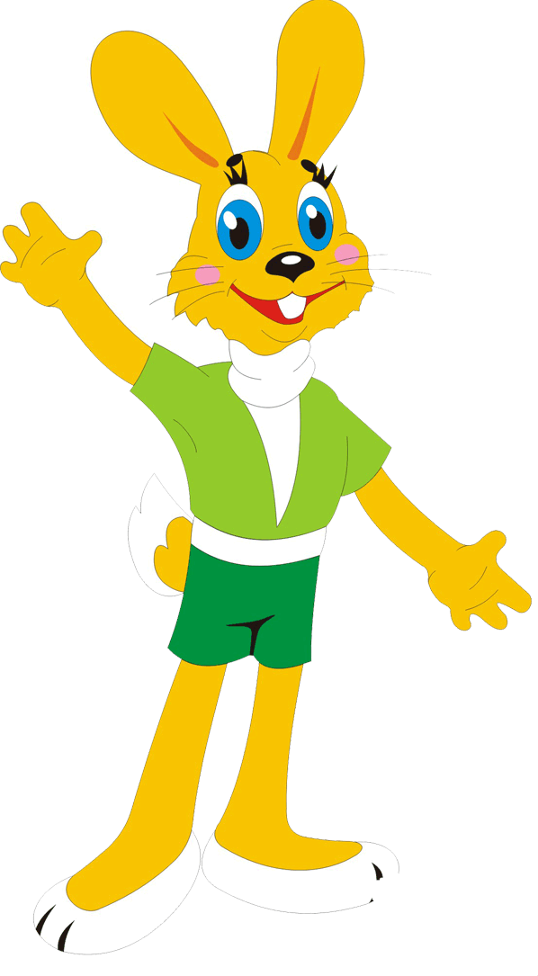
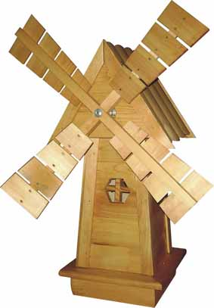
Игра «Четвертый лишний».
Найди картинку, в названии которой нет звука [Р]
Игра «Четвертый лишний».
Найди картинку, в названии которой есть звук [Р]

Slide 9
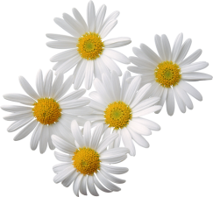
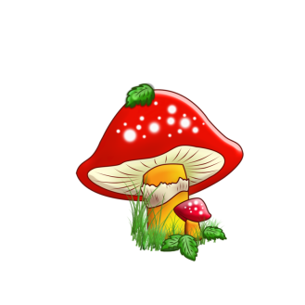


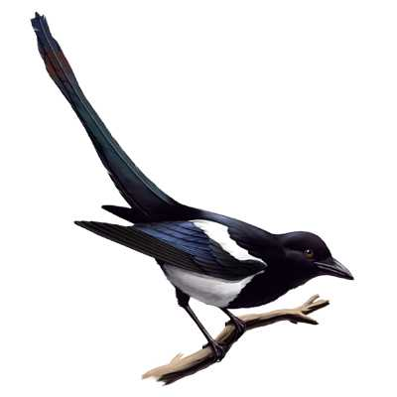
У меня на кармашке маки и ромашки.
На горе Арарат
Растет крупный
виноград.
В огороде у Федоры – помидоры.
За забором у Федоры – мухоморы.
Сегодня все ликуют – в руках у детворы от радости танцуют воздушные шары.
Вяжет мама длинный шарф, потому что сын - жираф.
Сорока за строчкою строчка
Строчит сорочатам сорочки.

Slide 10

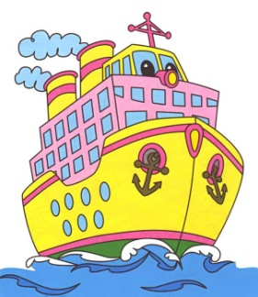

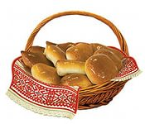
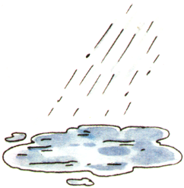
Краб на корабль карабкается, а каракатица с корабля
катится.
Вот готовится в полет
Винтокрылый вертолет.
Ни разгона, ни разбега:
Раскрутили винт – и в небо.
1. Хорош в дорожку
пирог с горошком.
2. Хорош пирожок –
Внутри творожок.
Возле леса на опушке,
Украшая тёмный бор,
Вырос пёстрый,
как Петрушка,
Ядовитый мухомор.
Задали Мише урок
Со словами: дорога, пирог,
Ворона, сорока, бараны,
Воробей, караси, барабаны.
В лужах картинки. На первой - дом.
Как настоящий, только вверх дном.
Вторая картинка. Небо на ней.
Как настоящее, даже синей.
Третья картинка. Ветка на ней.
Как настоящая, но зеленей.
А на четвёртой картинке
Я промочил ботинки.

